Slide 1
实验一 椭圆曲线算法

Slide 2
实验目的
理解非对称加密算法
理解椭圆曲线算法ECC
实现比特币上的椭圆曲线secp256k1算法

Slide 3
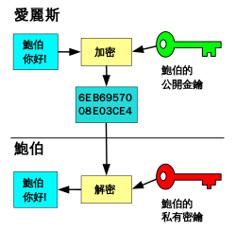
非对称加密算法
Notes:
公开密钥密码学（英语：Public-key cryptography）也称非对称式密码学（英语：Asymmetric cryptography）是密码学的一种算法，它需要两个密钥，一个是公开密钥，另一个是私有密钥；公钥用作加密，私钥则用作解密。使用公钥把明文加密后所得的密文，只能用相对应的私钥才能解密并得到原本的明文，最初用来加密的公钥不能用作解密。由于加密和解密需要两个不同的密钥，故被称为非对称加密；不同于加密和解密都使用同一个密钥的对称加密。公钥可以公开，可任意向外发布；私钥不可以公开，必须由用户自行严格秘密保管，绝不透过任何途径向任何人提供，也不会透露给被信任的要通信的另一方。

Slide 4
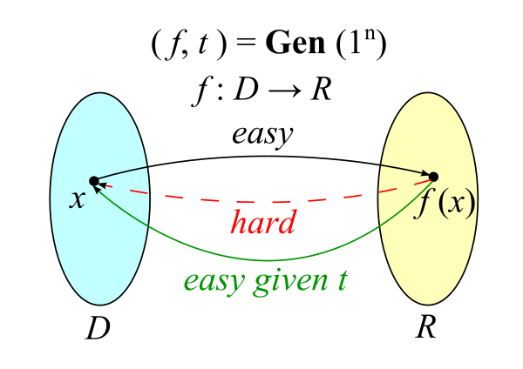
非对称加密底层原理:陷门函数
在理论计算机科学和密码学中，陷门函数是一种在一个方向上很容易计算，但在没有特殊信息的情况下很难在相反方向上计算（寻找它的逆）的函数，称为“陷门”。陷门函数是单向函数的一种特殊情况，广泛用于公钥密码学中。

Slide 5
举例：素数分解问题
6895601 是两个素数的乘积。那两个素数是多少？
已知 1931 是其中一个数字

Slide 6
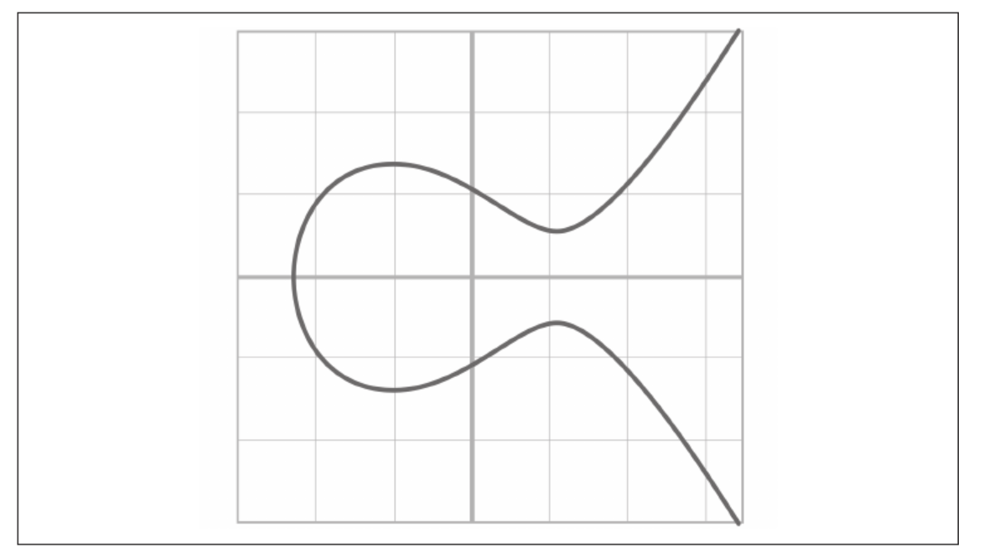

椭圆曲线
$y^{2}\text{ = }x^{3}\text{ + }\text{ax}\text{ + }\text{b}$, 4$a^{3}+27b^{2}≠0$

Slide 7
ECC上的陷门函数
陷⻔函数函数是建⽴在 “有限域上的⼆元三次曲线上的点”上 ，组成⼀个阿⻉尔群 （满⾜ 封闭性，结合性，有单位元，有逆元）。

Slide 8

有限域
包含有限个元素的域
$y^{2} ≡ x^{3}\text{ + }\text{ax}\text{ + }\text{b}\text{ (}\text{mod} \text{n}\text{)}$

Slide 9
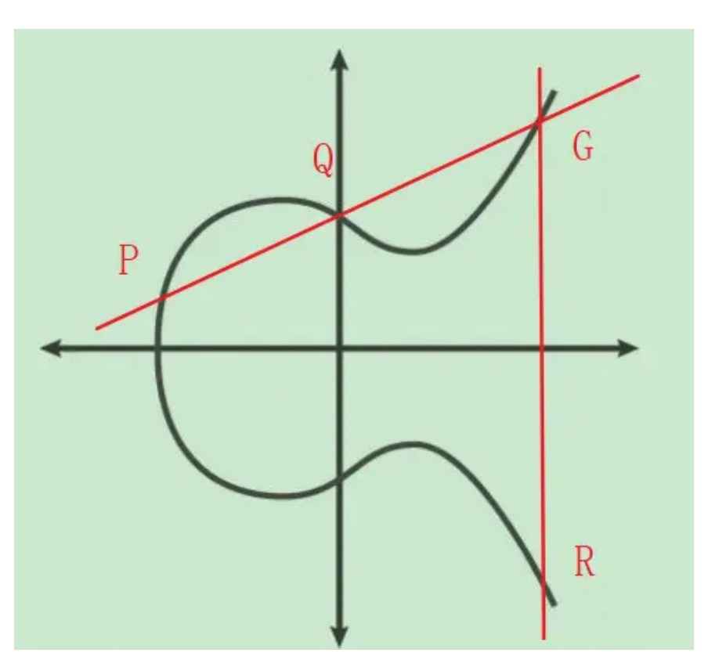
椭圆曲线上的加法: P+Q

Slide 10
椭圆曲线上的陷门函数
Q = k·P （k个P）
已知⼤数k和点P的情况下，很容易求点Q，但是已知的点P、 点Q，却很难求得k，这就是经典的离散对数问题，ECC算法正是利⽤该特点进⾏加密，点Q为公钥，⼤数 k为私钥，点P为基点。

Slide 11
椭圆曲线算法的原理
eG = P, P是公钥，e是私钥。
256 位的随机数k，并且有：kG = R
我们宣称下⾯的⽅程等价于离散对数问题：uG + vP = kG,
k是随机选取的，u和v由签名者提供且均不等于 0，G和P是已知的。这个命题成⽴是因为：
uG + vP = kG⇒vP = (k–u)G
由于v≠ 0，所以可以通过除以标量乘法的系数v得到：P = ((k–u)/v)G
如果e已知，则有：eG = ((k–u)/v)G或者e = (k–u)/v这意味着对于任何（u，v）的组合，只要满⾜上述⽅ 程，将⾜以证明其为e持有者。如果我们不知道e，则不得不穷举（u，v）直到e = (k–u)/v。如果我们能提供满⾜⽅程的任意（u，v）组合，这意味着我们在只知道P和G的情况下，已经解决了P = eG的离散对数 问题。换句话说，我们破解了离散对数问题

Slide 12
签名流程
1. 我们已知z和满足eG=P的e。
2. 随机选取k。
3. 计算R=kG,及其x轴坐标r。
4. 计算 s=(z+re)/k。
5. (r,s) 即为签名结果
uG + vP = R = kG
uG + veG = kG
u + ve = k
z/s + re/s = k
(z + re)/s = k
s = (z + re)/k
(r,s) 即为签名结果。z是被签名的内容的哈希值。

Slide 13
验签流程
1. 接收签名者提供的(r,s)作为签名，z是被签名的内容的哈希值。P是签名者的公钥（或者公开的点）。
2. 计算 u=z/s 和 v=r/s。
3. 计算 uG + vP = R。
4. 如果R的x轴坐标等于r，则签名是有效的
uG + vP = (z/s)G + (re/s)G = ((z + re)/s)G = ((z + re)/((z + re)/k))G = kG = (r, y)

Slide 14

除法的实现
方法：费马小定理 $a^{p−1}≡1 (mod p)$

Slide 15
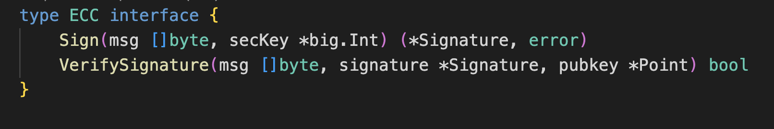
作业内容
完成签名和验签对应的函数部分
附加内容：实现Sha256哈希算法，并验证其正确性。

Slide 16
椭圆曲线在比特币中的应用
数字签名：椭圆曲线加密算法可以用于数字签名，这是区块链中确保交易安全性和身份验证的基础。在比特币和其他加密货币中，数字签名机制使用椭圆曲线加密算法来保证交易的身份验证和完整性，以及避免重放攻击。
密码学货币的地址生成：椭圆曲线加密算法可以用于生成数字货币地址。比特币和其他加密货币钱包地址的生成使用椭圆曲线公钥加密算法，这个算法可以通过一个私钥生成一个公钥和一个相关的地址，而这个公钥和地址可以用来接收加密货币的转账。

Slide 17
谢谢大家！

Slide 18
http://114.214.169.33:8011/login

